Slide 1
Willkommen am Lernort Bauernhof
Unterrichtsmaterial zum Thema Obst

Slide 2
So erzeugen wir Obst in Baden-Württemberg.
Faktenblätter zu den Unterrichtsmaterialien „Obst“:
Willkommen in der Wirklichkeit
Zahlen, Fakten, Hintergründe:
Integrierte Produktion oder Bio-Anbau?
Krankheiten, Schädlinge und deren Bekämpfung

Slide 3
Zahlen, Fakten, Hintergründe: Erwerbsobstbau in Baden-Württemberg:
Integrierte Produktion
Mit der Integrierten Produktion werden die bestmöglichen Wachstumsbedingungen für jede angebaute Kulturart geschaffen. Die Maßgabe ist hier, die ökonomischen Ziele mit den ökologischen Erfordernissen in Einklang zu bringen. So können wir langfristig sichere Erträge und einen betriebswirtschaftlichen Erfolg erzielen. Dabei sind alle geeigneten Verfahren des Pflanzenbaus, der Pflanzenernährung und des Pflanzenschutzes standortgerecht aufeinander abzustimmen. Grundsätze der Integrierten Produktion: • Einsatz von Nützlingen • Anwendung der Verwirrmethode • Einsatz von selektiv wirksamen Pflanzenschutzmitteln nach dem Schadschwellprinzip • Maßnahmen zur Förderung der Biodiversität
Quelle: BLE, https://www.ble.de/SharedDocs/Downloads/02_Kontrolle/01_Qualitaetskontrolle/02_VermarktungsnormenObstGemuese/EG_Vermarktungsnormen/Aepfel.pdf;jsessionid=F2C927F015FFFB9AE5B912B8C396BF77.1_cid335?__blob=publicationFile

Slide 4
Zahlen, Fakten, Hintergründe: Erwerbsobstbau in Baden-Württemberg:
Bio-Obst
Die Bio-Betriebe wirtschaften im Einklang mit der Natur und produzieren nach den Richtlinien der EU-Bioverordnung. Bio-Produkte werden mit dem EU-Gemeinschaftslogo gekennzeichnet.
Im Bio-Anbau wird komplett auf chemisch-synthetische Pflanzenschutzmittel verzichtet. Der Einsatz von Herbiziden zur Beikrautbekämpfung und die Verwendung von mineralischen Düngern ist nicht gestattet. Die auch im Bioanbau notwendigen Pflanzenschutzmaßnahmen werden ausschließlich mit Präparaten natürlichen Ursprungs, wie z.B. Schwefel oder Algenextrakt durchgeführt. Zusätzlich legen die Erzeuger einen besonderen Wert auf die Förderung von Nützlingen und die Nutzung der Selbstregulierungskräfte des Ökosystems der Obstanlage gelegt.
Bio Betriebe unterliegen einem speziellen Kontrollverfahren. Anhand des dazugehörigen Kontrollvertrages haben Bio Betriebe sich an die Anforderungen der EG-Öko Verordnung zu halten.
Quelle: www.obst-vom-bodensee.de/index.php?Was-ist-Bio-

Slide 5
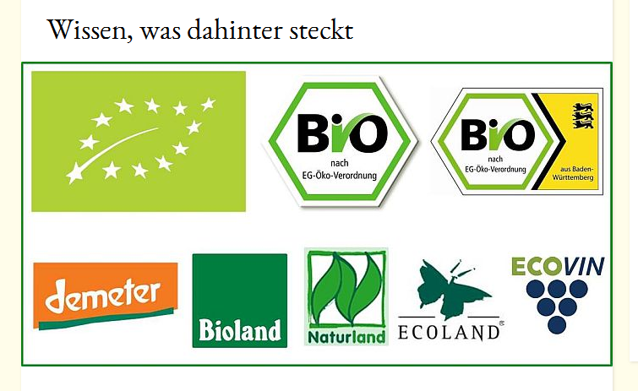
Zahlen, Fakten, Hintergründe: Erwerbsobstbau in Baden-Württemberg:
Bio-Obst in Baden-Württemberg
Die Begriffe "biologisch/bio" und "ökologisch/öko" bedeuten das Gleiche und sind durch die EU-Öko-Verordnung gesetzlich geschützt. Alle Lebensmittel, die diese Bezeichnungen tragen, müssen die Regelungen der EU-Öko-Verordnung einhalten. Zudem ist es verpflichtend, dass alle Bio-Erzeugnisse den Code der Öko-Kontrollstelle (z. B. DE-ÖKO-006) sowie bei vorverpackten Lebensmitteln Angaben zur Herkunft und das EU-Bio-Logo tragen.
Andere Bezeichnungen wie z. B. "unbehandelt" oder "aus kontrolliertem Anbau" sind hingegen kein Hinweis auf Bio-Lebensmittel.
Für Bio-Produkte, die aus Baden-Württemberg stammen gibt es ein spezielles Zeichen:
Das Bio-Zeichen Baden-Württemberg. Es wurde im Jahr 2002 eingeführt und wird mittlerweile von mehr als 100 Zeichennutzern (selbstvermarktende Erzeuger, Verarbeiter, Vermarktungsunternehmen) zur Kennzeichnung ihrer Ware genutzt.
Der Lebensmittelhandel hat außerdem Bio-Eigenmarken (Handelsmarken) etabliert. Zu diesen Eigenmarken zählen beispielsweise Alnatura, Naturkind, Rewe Bio, Bioness, GUTBIO, Natürlich Bio und Edeka Bio. Die Logos des Lebensmittelhandels dienen nur dem Marketing speziell für die Handelsmarke der jeweiligen Lebensmittelkette.
Quelle und Details:: www.bio-aus-bw.de/,Lde/1928426

Slide 6
Zahlen, Fakten, Hintergründe: Erwerbsobstbau in Baden-Württemberg:
Krankheiten und Schädlinge an Obstgehölzen 1 Obstgehölze können durch Witterung , Schädlinge oder Krankheiten geschädigt werden oder gar absterben. Bei den Schadursachen wird unterschieden:
1. Krankheiten
Viruskrankheiten (z.B. Scharkavirus an Pflaumen)
Bakterienkrankheiten (z.B. Feuerbrand an Apfel und Birne)
Pilzkrankheiten (z.B. Mehltau, Schorf an Apfel)
2. Schädlinge
Vögel (z.B. Fruchtfraß an Kirschen)
Nagetiere (z.B. Wurzelfraß durch Wühlmaus)
Milben (z.B. Spinnmilben an Apfel)
Insekten (z.B. Blattläuse, Wanzen, Kleinschmetterlinge)
3. Andere Schadursachen
Frost, Hitze, Hagel, Verletzungen, Unkraut
Ungünstige Bodenbedingungen, Nährstoffmangel
Quelle: Bernhard Reisch, Landratsamt Enzkreis

Slide 7
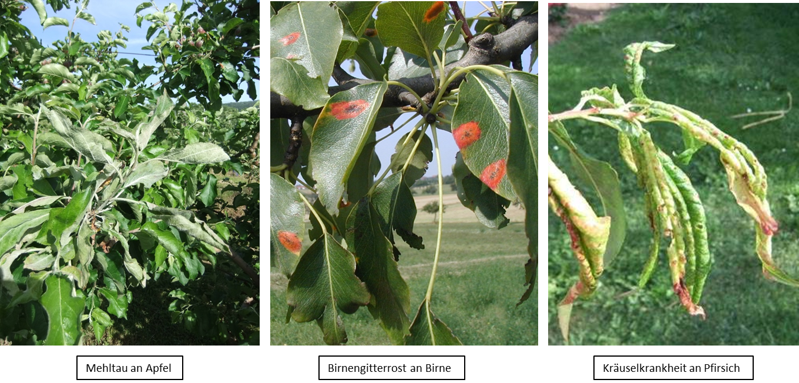
Zahlen, Fakten, Hintergründe: Erwerbsobstbau in Baden-Württemberg:
Krankheiten und Schädlinge an Obstgehölzen 2
Quelle: Bernhard Reisch, Landratsamt Enzkreis

Slide 8
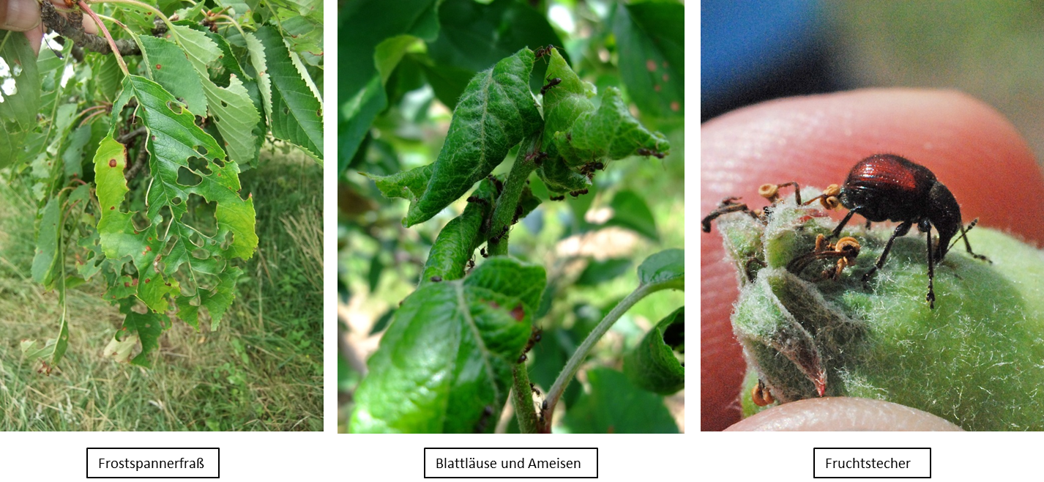
Zahlen, Fakten, Hintergründe: Erwerbsobstbau in Baden-Württemberg:
Krankheiten und Schädlinge an Obstgehölzen 3
Quelle: Bernhard Reisch, Landratsamt Enzkreis

Slide 9
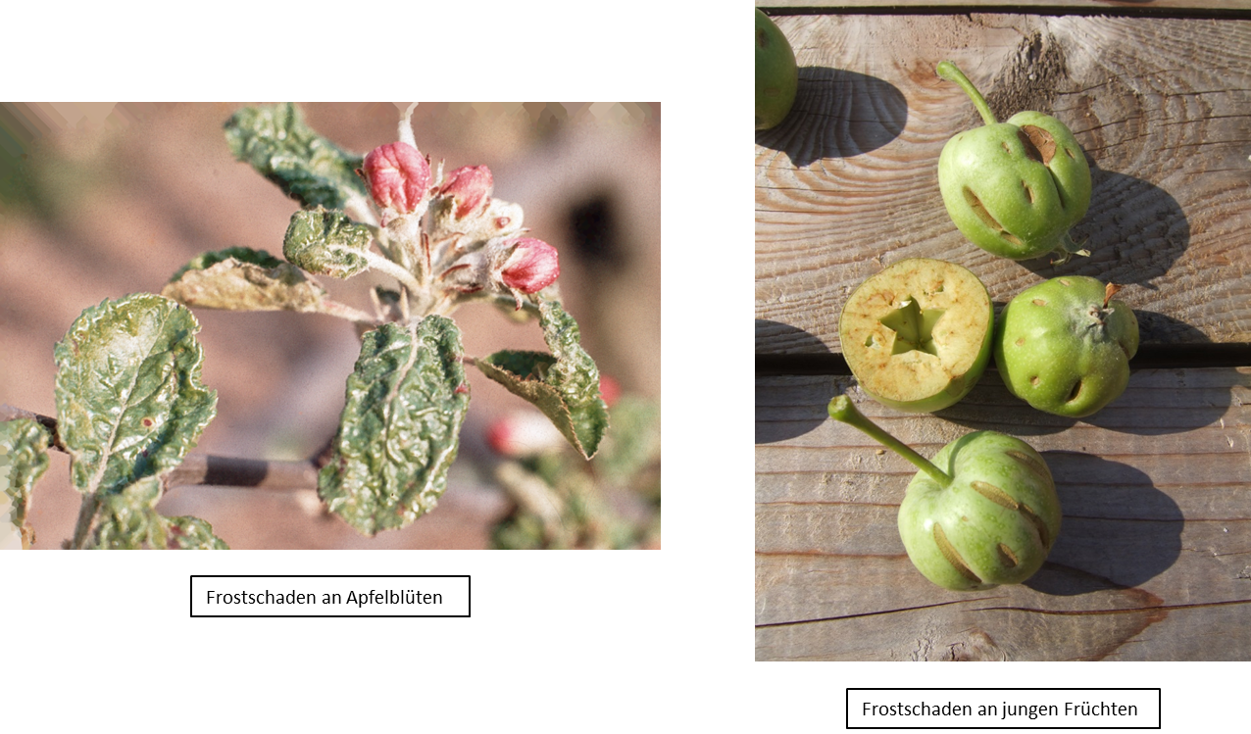
Zahlen, Fakten, Hintergründe: Erwerbsobstbau in Baden-Württemberg:
Krankheiten und Schädlinge an Obstgehölzen 4
Quelle: Bernhard Reisch, Landratsamt Enzkreis

Slide 10
Zahlen, Fakten, Hintergründe: Erwerbsobstbau in Baden-Württemberg:
Abwehr von Krankheiten und Schädlingen Die Abwehr von Krankheiten und Schädlingen erfolgt üblicherweise nach den Richtlinien der „Integrierten Produktion“. Dies bedeutet, dass Krankheiten, Schädlinge und Unkräuter möglichst umweltschonend reguliert werden. Dabei spielen vorbeugende, mechanische und auch biologische Verfahren eine große Rolle.
Vorbeugende Maßnahmen sind beispielsweise:
Pflanzung von Obstarten angepasst an den jeweiligen Standort
Verwendung robuster Obstsorten
Gute Bodenvorbereitung
Schutz der Obstbäume vor Hagel oder Regen durch Hagelnetze oder Schutzdächer
Umzäunung der Obstanlage gegen Fraß von Feldhasen oder Rehwild
Fachgerechte Düngung und Bewässerung der Obstbäume
Mechanische Maßnahmen sind beispielsweise:
Fang von Wühlmausen mit Fallen
Leimringe am Baumstamm zur Abwehr von Ameisen
Quelle: Bernhard Reisch, Landratsamt Enzkreis

Slide 11
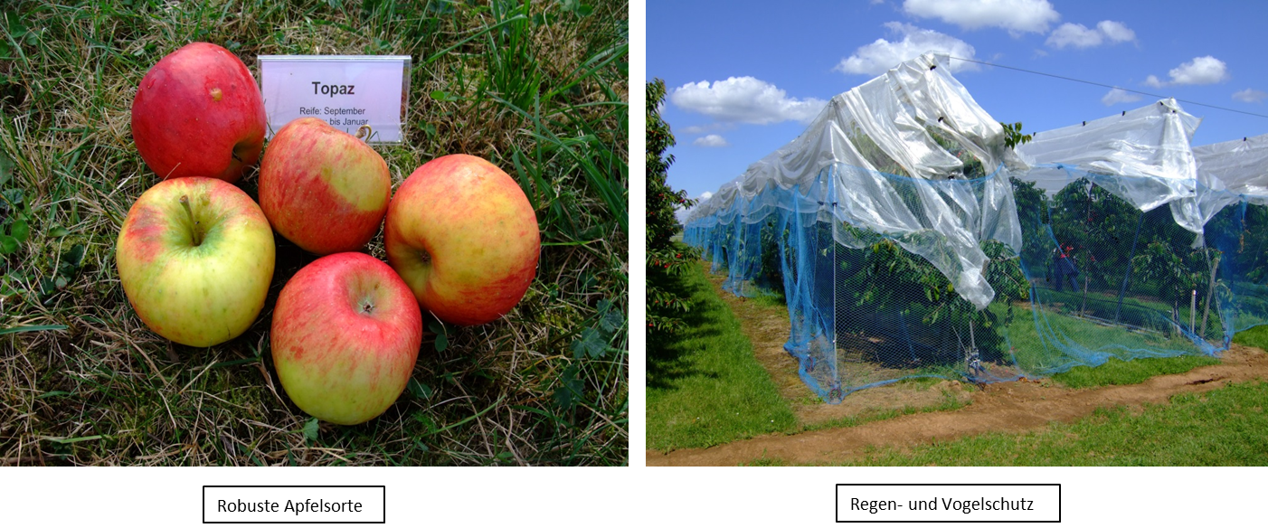
Zahlen, Fakten, Hintergründe: Erwerbsobstbau in Baden-Württemberg:
Vorbeugende Maßnahmen
Quelle: Bernhard Reisch, Landratsamt Enzkreis

Slide 12
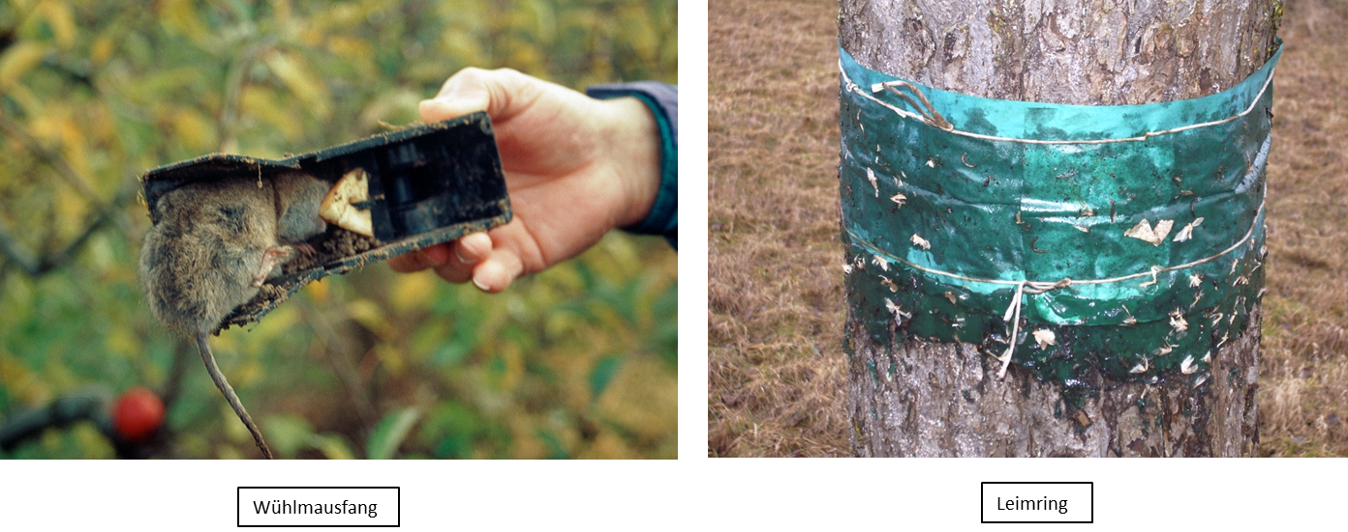
Zahlen, Fakten, Hintergründe: Erwerbsobstbau in Baden-Württemberg:
Vorbeugende Maßnahmen:
Mechanische Maßnahmen
Quelle: Bernhard Reisch, Landratsamt Enzkreis

Slide 13
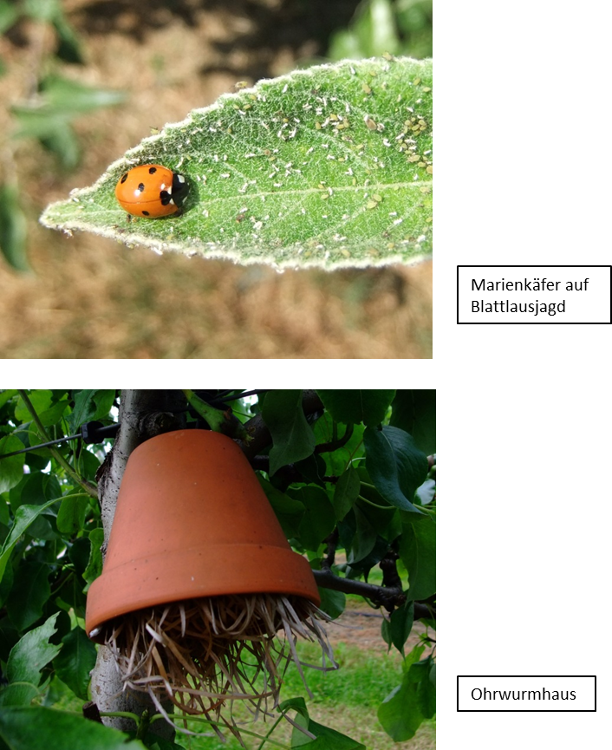
Zahlen, Fakten, Hintergründe: Erwerbsobstbau in Baden-Württemberg:
Vorbeugende Maßnahmen:
Abwehr von Krankheiten und Schädlingen durch biologische Maßnahmen; Beispiele:
Förderung der natürlichen Gegenspieler (z. B. Marienkäfer, Florfliegen, Schwebfliegen gegen Blattläuse)
Gezielter Einsatz von Nützlingen gegen bestimmte Schädlinge (z.B. Raubmilben gegen Spinnmilben, Ohrwürmer gegen Blattläuse)
Einsatz von Duftstoffen (Pheromone) zur Verwirrung von Schädlingen (z.B. Apfelwickler)
Quelle: Bernhard Reisch, Landratsamt Enzkreis

Slide 14
Zahlen, Fakten, Hintergründe: Erwerbsobstbau in Baden-Württemberg:
Abwehr von Krankheiten und Schädlingen: Schadschwellenprinzip
Die direkte Bekämpfung von Krankheiten und Schädlingen wird nur durchgeführt, wenn eine festgelegte Schadschwelle überschritten wird. Dies bedeutet, dass ein geringer Schaden toleriert wird.
Für die wichtigsten Krankheiten und Schädlinge wurden Schadschwellen festgelegt. Um die Schadschwellen zu ermitteln, müssen regelmäßige Kontrollen in der Obstanlage durchgeführt werden. Dabei wird je nach Schaderreger eine bestimmte Anzahl an Trieben, Blüten oder Blättern mit einer Lupe kontrolliert.
Der Besatz an Käfern oder Nützlingen, die sehr beweglich sind, wird mit einer sogenannten Klopfprobe ermittelt. Hierbei wird ein Trichter aus Stoff unter den Baum gehalten und gleichzeitig mit einem Stab auf die Äste darüber geklopft. Die Insekten fallen in den Trichter und können gezählt werden.
Wird die Schadschwelle bei einer Krankheit oder einem Schädling überschritten, kommen möglichst umweltschonende Bekämpfungsmittel zum Einsatz.
Quelle: Bernhard Reisch, Landratsamt Enzkreis

Slide 15
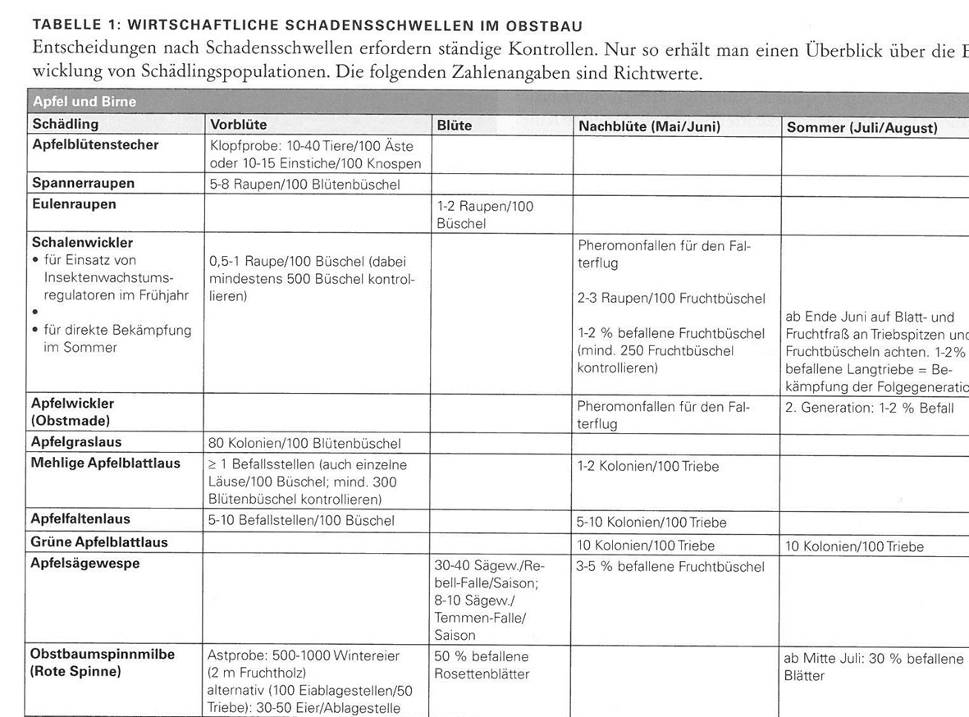
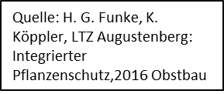
Zahlen, Fakten, Hintergründe: Erwerbsobstbau in Baden-Württemberg:
Abwehr von Krankheiten und Schädlingen: Schadschwellenprinzip
Quelle: Bernhard Reisch, Landratsamt Enzkreis

